Slide 1

Agile Software Development

Slide 2
CHE COS’E’ L’AGILE?
Che cosa è Agile? (youtube.com)
Ancora una volta, come definireste Agile?
Come fa una squadra a diventare Agile?

Slide 3

OBIETTIVI DI APPRENDIMENTO
Definire lo sviluppo del software con la metodologia Agile
Identificare i vantaggi dell’approccio Agile
Descrivere le diverse parti della metodologia Scrum per gestire lo sviluppo del software
Dimostreremo come applicare le parti della metodologia Scrum in una simulazione.

Slide 4

AGILE
Agile è una metodologia utilizzata dai team per prendere decisioni. I processi decisionali sono quelli che permettono ad un team di diventare Agile.
Si tratta di un metodo innovativo basato sull’interazione continua con gli stakeholder, la cui soddisfazione è determinante per la buona riuscita del progetto e per lo sviluppo dell’organizzazione.
I principali vantaggi dell'approccio Agile per lo sviluppo del software sono:
Minore rischio di consegnare un prodotto che non funziona per il cliente.
Più semplice da gestire in base ai 4 principi.
Maggiore coinvolgimento di tutte le parti interessate.

Slide 5
AGILE
I 4 Principi Fondamentali di Agile sono:
INDIVIDUI E INTERAZIONI PIUTTOSTO DI PROCESSI E STRUMENTI
PRODOTTO DI LAVORO (SOFTWARE) PIUTTOSTO CHE DOCUMENTAZIONE COMPLETA
COLLABORAZIONE COL CLIENTE PIUTTOSTO CHE NEGOZIAZIONE CONTRATTUALE
REAGIRE AL CAMBIAMENTO PIUTTOSTO CHE SEGUIRE UN PIANO

Slide 6
AGILE
AGILE è sostanzialmente un MindSet

Slide 7
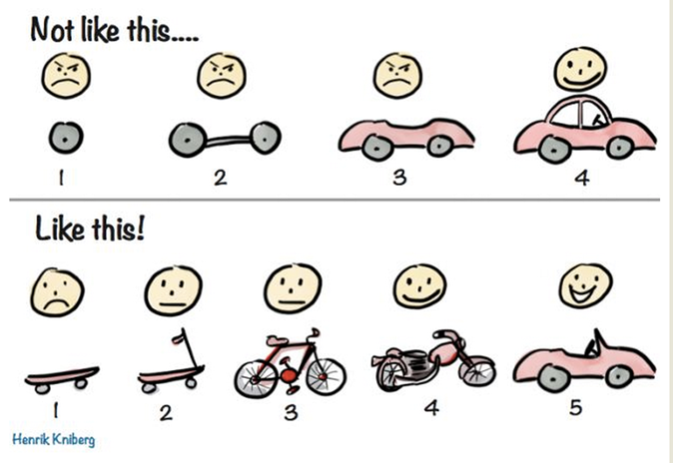

Slide 8
CASO DI STUDIO ACCIDENTALMENTE AGILE
Lettura word «Accidentalmente Agile»
Come potete utilizzare quello che avete imparato sull’approccio Agile per diventare “proattivamente” Agile nella vostra vita personale e/o professionale?
Cosa vi piacerebbe continuare a imparare per diventare più “proattivamente” Agile?

Slide 9
CASO DI STUDIO ACCIDENTALMENTE AGILE
Lettura word «Accidentalmente Agile» TEMPO: 30 min
Gruppi di 6 persone
Dopo aver letto l’articolo e sulla base di ciò che avete letto, pensate ad un importante progetto avuto in passato, al quale state lavorando attualmente o che avete intenzione di seguire nel prossimo futuro. Può essere correlato alla vostra vita personale o professionale (ad esempio, lo sviluppo di un software, la pianificazione delle vacanze, la costruzione di una casa sull’albero).
Create un elenco di:
Modi nei quali siete stati “accidentalmente agile” in quell’importante progetto.
Modi in cui potete o avreste potuto essere “proattivamente agile” nel proseguire

Slide 10
SCRUM
Scrum è un vero e proprio framework, ovvero una modalità strutturata e pianificata, su cui è possibile costruire soluzioni complesse.
Scrum si basa sull’empirismo, ovvero sul concetto che la conoscenza derivi dall’esperienza e che le decisioni vadano prese alla luce di ciò che si conosce. I tre pilastri che sostengono l’empirismo sono: trasparenza, ispezione e adattamento.
Introduzione a Scrum (youtube.com)

